Slide 1
鳥類的小檔案
資料收集的人是禹賢

Slide 2
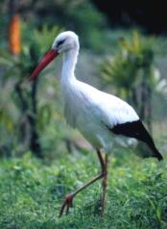
白鸛
眼周的皮膚黑色，瞳孔暗褐或灰色。飛羽黑色。嘴及腳紅色。完全吃動物，舉凡小型哺乳類、大型昆蟲、兩生類、爬蟲類、蚯蚓及魚類等都吃。白鸛生活於開闊地區，常在溼地出沒，在歐亞洲的族群較偏水生，而非洲的則偏陸生。

Slide 3
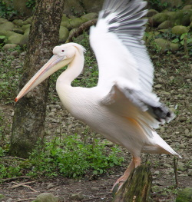
白鵜鶘
長嘴，腿粉紅色，飛羽從下面看全黑。在繁殖期，臉部的皮膚在雄鳥是粉紅黃色，在雌鳥是鮮橘紅色。他們的分布是歐亞洲及非洲，以吃魚維生，生活於淡水及半鹹水的湖泊、三角洲、潟湖及沼澤。

Slide 4
資料來源
白鶴http://newweb.zoo.gov.tw/Pager/Show/ZooData_Index_Show.aspx?Animal_ID=123
白鵜鶘http://newweb.zoo.gov.tw/Pager/Show/ZooData_Index_Show.aspx?Animal_ID=119

